Slide 1
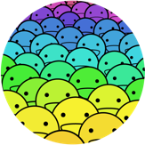
Title
Author

Slide 2
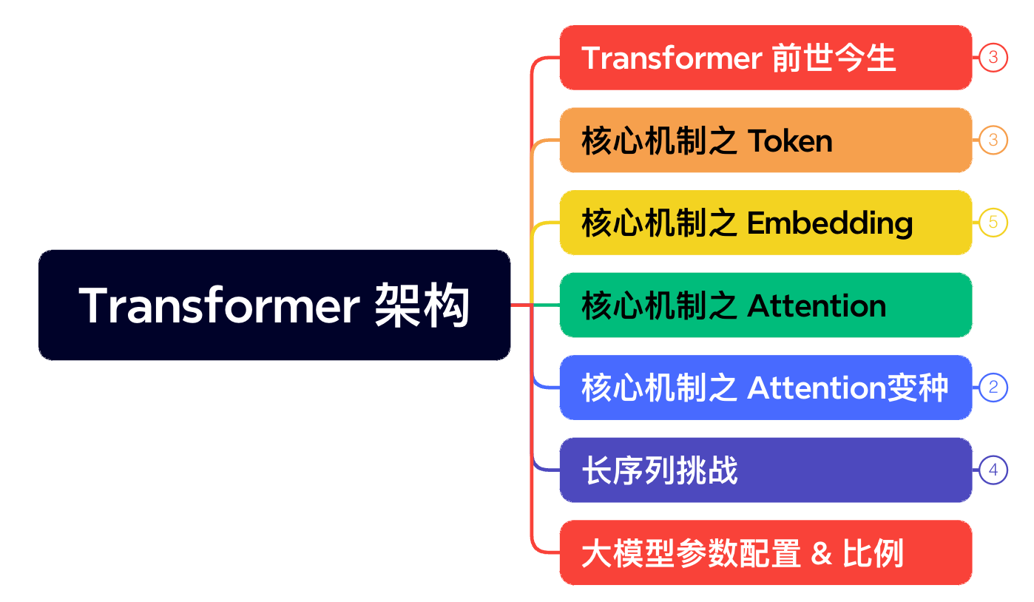

Content

Slide 3
Content
计算产业发展历程
奠基时代 1945~1970
通用架构 1971~1995
云&大数据 1995~2020
未来计算 2020~2030

Slide 4
01
计算产业
发展历程

Slide 5
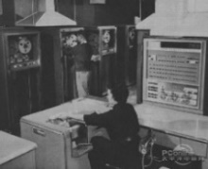
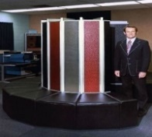
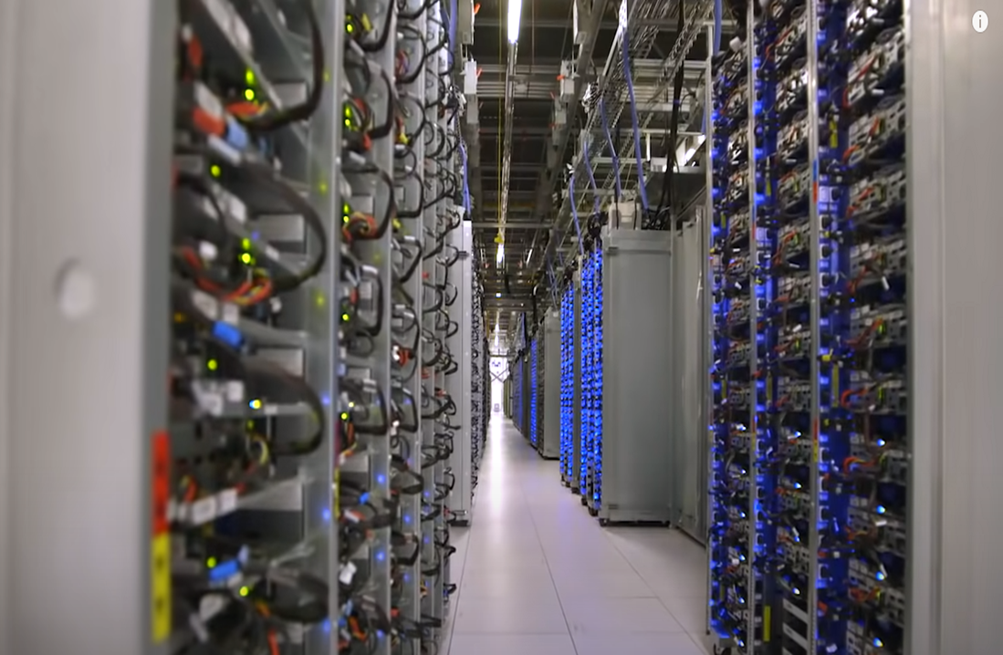

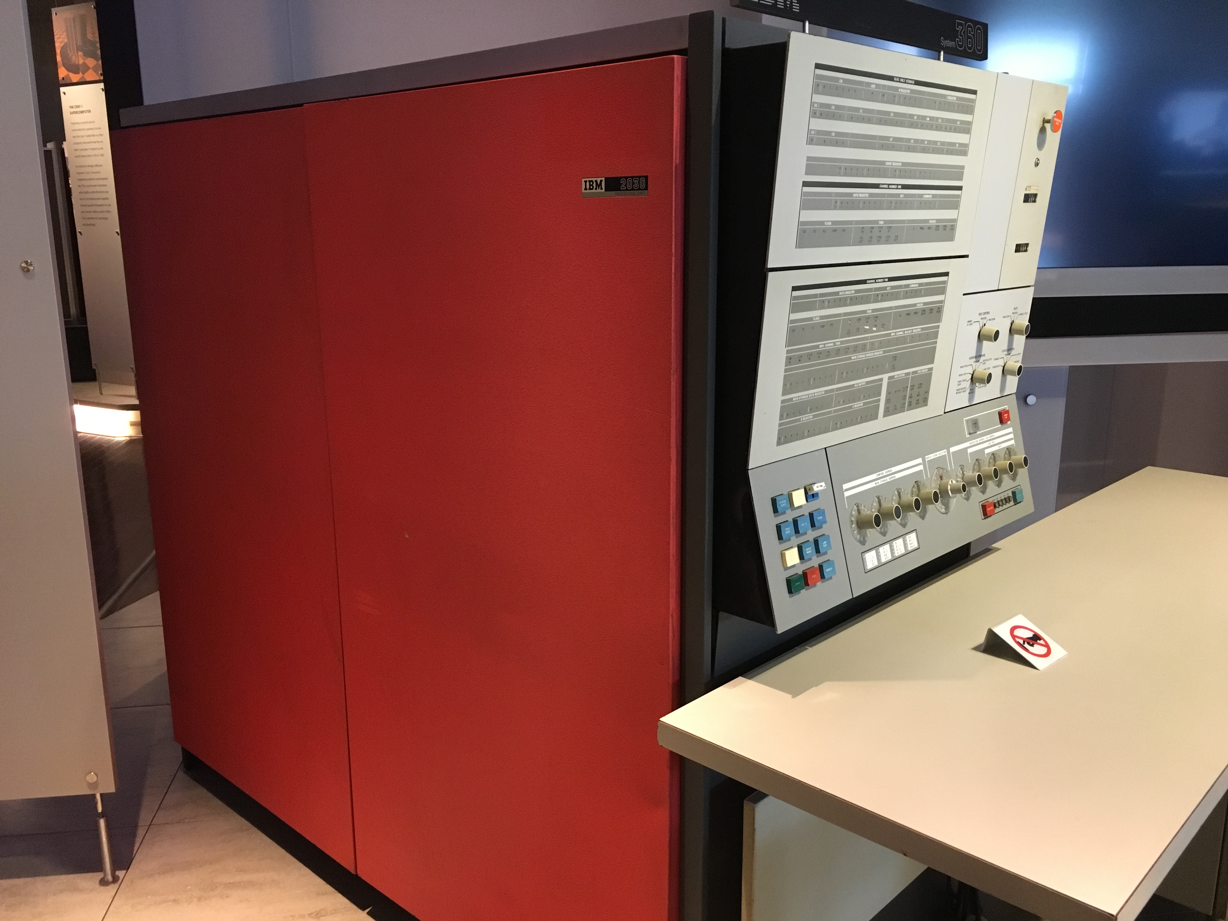
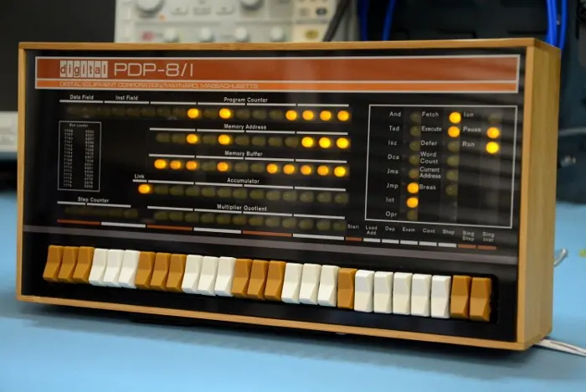
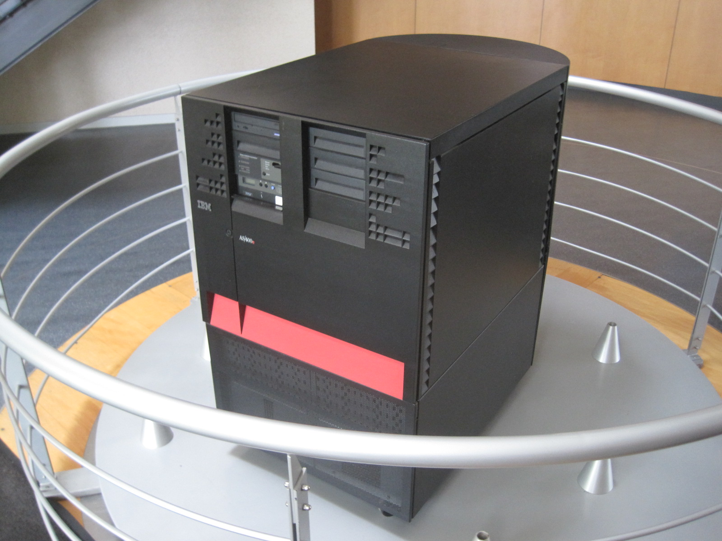
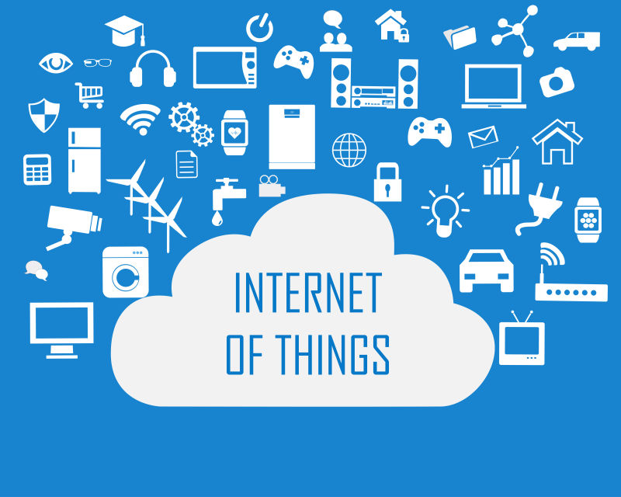

计算产业：计算需求驱动
第一代
第二代
第三代
下一代
1945 - 1970
单体算力集中
1970 - 1995
小/微机分散计算
1995 - 2020
大规模并行分布式云计算
2021 - 2030
集约化+泛在化，无处不在无所不算的融合计算基础设施
巨型机
算力摸高
主赛道
Cray-1诞生
数据中心&
集群技术诞生
技术下沉
ENIAC，计算机诞生
计算性能
大型机
IBM S/360
IBM Z系列
万物互连
+
集约泛在融合计算
小型化
部署规模
小型机
DEC PDP-8
IBM AS/400e
分散/泛在部署
微型机
IBM PC
Notes:
计算产业需求驱动，两条主线：一个是算力摸高的主赛道、一个是算力泛在化、小型化的枝开叶散的分赛道
人类社会演进的两个根本驱动力：能源、信息
科技是推动计算产业发展的最强动力
计算需求多样化，是不变的趋势：国防科研→商业计算+个人PC→互联网/移动互联网 及 背后的 IDC+云计算
IBM、Intel
也许没有一种其他技术能像计算机技术一样，在过去几十年里有如此巨大的进步。据估计，自 1974 年以来，美国总生产力增长的三分之一来自信息技术，它是国家繁荣的最大贡献者之一。
自 1971 年以来，处理器的性能提高了约 400,000 倍。

Slide 6
总结与思考

Slide 7
计算产业发展的四个时代
奠基时代1945~1970 ：单体算力集中，器件以电子管/晶体管为主，体积&耗电大
通用架构时代1971~1995 ：大规模集成电路爆发，巨型机算力摸高，小/微机快速普及
互联网云计算时代1995~2020：“数据中心”出现，应用催生更多算力服务形态和需求
未来计算时代：2020~2030：计算面向集约&泛在&融合演进，引领K型算力需求爆发式发展

Slide 9
引用与参考
PPT 开源在：https://github.com/chenzomi12/AIInfra

